Slide 1



Monitoreo de la Equidad en Salud - Paraguay
Programa EUROSOCIAL II
24 y 25 de julio de 2014 Lima, Perú.
María Antonieta Gamarra
Directora General de Relaciones Internacionales
Ministerio de Salud Pública y Bienestar Social
Asunción - Paraguay

Slide 2


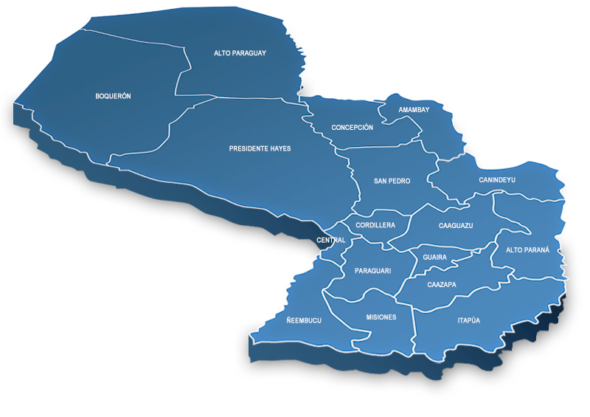
Paraguay: Ubicación Geográfica en Suramérica
Superficie: 406 .752 Km^{2,}.
Nº 60 de los 247 territorios del mundo
Población: 6.561.785 habitantes . Población proyectada para el año 2011.
Idiomas Oficiales: Español y Guaraní

Slide 3
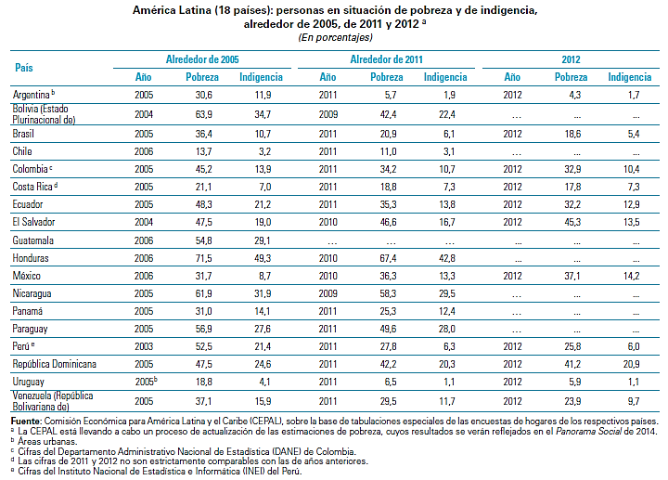
Paraguay: Comparativo entre países de América Latina personas en situación de pobreza e indigencia
A pesar de reducirse en 10 años 10% de Pobreza, aun hay mucho por hacer

Slide 4
MINISTERIO DE SALUD PUBLICA Y BIENESTAR SOCIAL
MISIÓN
Garantizar el cumplimiento de las funciones de rectoría, conducción, financiamiento y provisión de servicios de salud a fin de alcanzar la cobertura universal, bajo el enfoque de protección social, en el marco del Sistema Nacional de Salud.
VISIÓN
Ser un Ministerio de Salud Pública y Bienestar Social eficaz, eficiente y transparente que garantiza el acceso efectivo de la población, para la asistencia sanitaria integral y equitativa, que interviene sobre los determinantes de la salud en coordinación con otros sectores, promoviendo la participación activa de la ciudadanía en función al ejercicio de sus derechos.

Slide 5
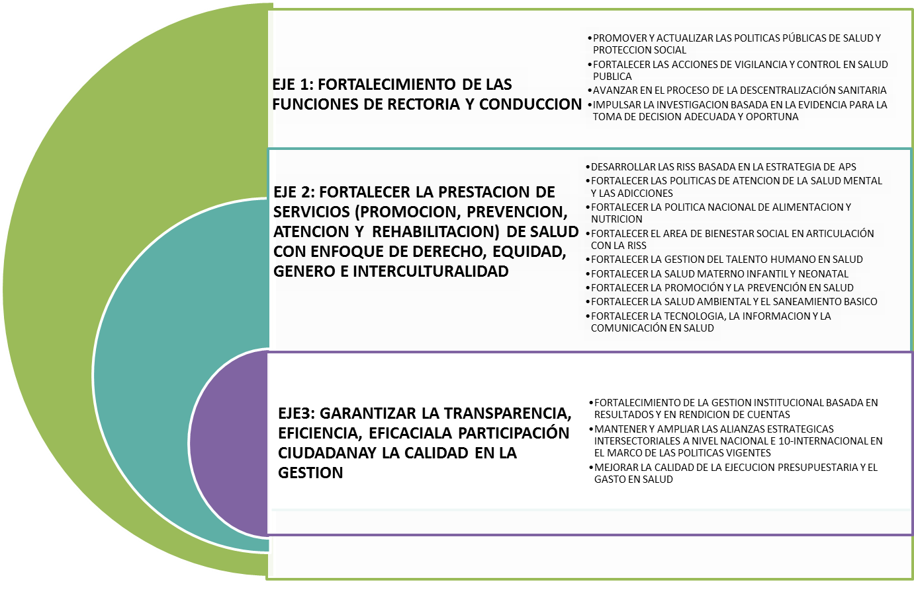
REFERENCIA LEGAL. PLAN ESTRATÉGICO INSTITUCIONAL MSP y BS 2013-2018 Ejes y Objetivos Estratégicos

Slide 6


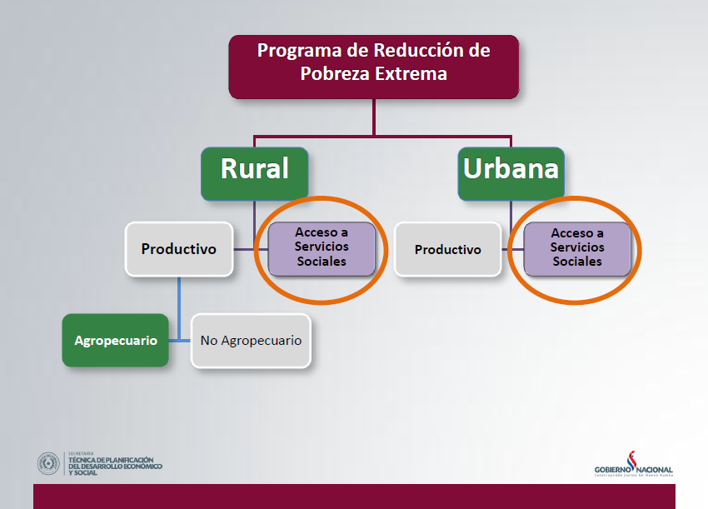
REFERENCIA LEGAL. Paraguay: Propuesta del Gobierno Nacional - 2013-2018
Programa de Combate a la Pobreza Extrema
Acceso a Servicios Sociales:
Educación
Salud
Vivienda

Slide 7

REFERENCIA LEGAL. STP
Plan Nacional de Desarrollo 2014-2030
Documento Estratégico que pretende orientar la coordinar acciones en las instancias sectoriales del Poder Ejecutivo, diversos niveles de gobierno, sociedad civil, sector privado y eventualmente los poderes Legislativo y Judicial.
Ejes estratégicos
Reducción de la pobreza y desarrollo social:
Este relacionado a la capacidad de la sociedad paraguaya para cubrir las necesidades humanas básicas de sus ciudadanos, ciudadanas y comunidades.
Crecimiento económico inclusivo:
Acelerar el ritmo de crecimiento y la diversificación productiva, promoviendo la participación de todos los agentes económicos y compartiendo los resultados del crecimiento principalmente con el 40% de la población de menores ingresos.
Inserción de Paraguay en el mundo en forma adecuada:
Posicionar y mejorar la imagen país; fortalecer la participación nacional en los procesos de integración y en los foros internacionales; y mejorar la asignación de recursos e incorporación de conocimiento.
Líneas transversales
Igualdad de oportunidades
Sostenibilidad ambiental
Ordenamiento territorial
Gestión pública transparente y eficiente

Slide 8
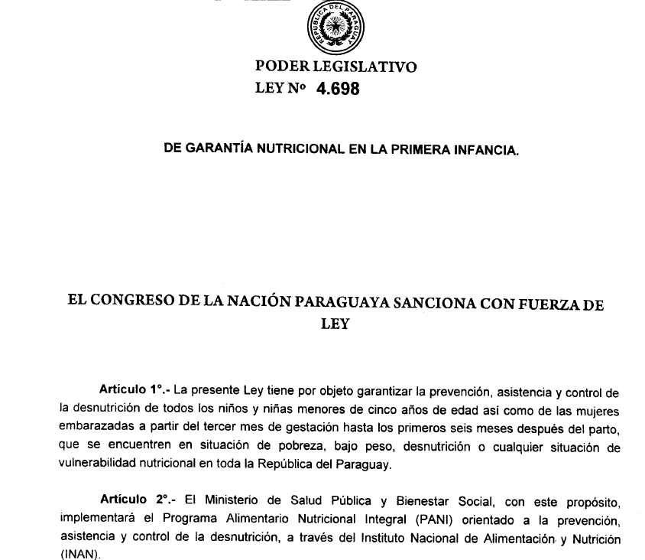

Paraguay: Propuestas Sectoriales – Alimentación
Paraguay: Propuestas Sectoriales – Alimentación

Slide 9

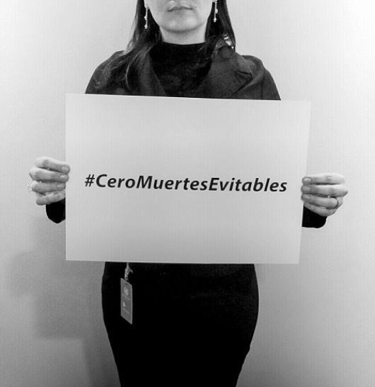
MOVILIZACION NACIONAL PARA LA DISMUNICION ACELERADA DE LA MORTALIDAD MATERNA Y NEONATAL

Slide 10
Identificación de fuentes disponibles para el desarrollo de sistemas de monitoreo de las desigualdades sociales en la salud…
En base al cuestionario para países.

Slide 11
INDICADORES de PROCESO
FUENTES:
SSIEV (Subsistema de información de estadísticas vitales)
DIGIES (Dirección General de Información Estratégica en Salud)
Porcentaje de nacimiento asistidos por profesional calificado: mide la ocurrencia de partos asistidos por medico, obstetra o licenciado en enfermería en relación al total de partos informados, según datos de nacidos vivos
Porcentaje de niños nacidos de mujeres de 10 a 19 años de edad: mide la intensidad de embarazos en ese grupo etario en comparación con los otros grupos etarios.
Porcentaje de parto institucional: mide la ocurrencia de partos en servicios de salud en relación al total de partos informados, según datos de nacidos vivos
Desagregacion: Grupos de edades(menos de 13 años, de 14 a 17 a,18 a 44ª, 45 y mas) Etnia, discapacidad. Atención sobre el grupo de 10 a 19 años.
Total país y por regiones sanitarias.
Periodo disponible :2004 – 2012 Periodicidad : anual

Slide 12
INDICADORES DE PROCESO
FUENTE:
ENCUESTAS NACIONALES (Demografía y salud 1990, Materno infantil 1998,salud sexual y reproductiva 1995/6, 2004, 2008 )
Prevalencia del uso de anticonceptivos en mujeres de 1t5 a 44 año
Estima el porcentaje de la población de mujeres en edad fértil que usa métodos anticonceptivos
DESAGREGACION: Total país, departamental, distrital., urbano/rural grupos de edad. Educación. Numero de hijos, Etnia, discapacidad, nivel socioeconómico por tipo de anticonceptivo
PERIODO DISPONIBLE : 1990,1995/96, 2004,2008 PERIODICIDAD : irregular
CONTEXTO : apoyar los procesos de planeamiento , gestión, y evaluación de políticas y acciones de salud destinadas para la atención materno infantil. Analiza variaciones temporales en la proporción de mujeres de 15 a 44 años casadas o unidas, en el uso de anticonceptivos.
INSTITUCION QUE GENERA Y PUBLICA LA FUENTE : CEPEP

Slide 13
INDICADORES DE RESULTADOS
FUENTE : SSIEV / DIGIES
Porcentaje de nacidos vivos ( nv ) con bajo peso al nacer : Mide la frecuencia de NV de bajo peso ( inferior a 2500 gr ), con relación al total de NV de madres residentes
Razon de mortalidad materna registrada: Estima la frecuencia de defunciones de mujeres atribuidas a causa de embarazo, parto y puerperio(residentes en determinado espacio geográfico y en un año considerado) en relación al total de NV( valor aproximado al total de mujeres embarazadas )
Unidad de medida : Muertes por 100.000 nacidos vivos.
Desagregacion: Total país, área urbana/ rural, regiones sanitarias, sexo, grupo de edades de las madres (menos de 13 a, 14 a 17 a,18 a 44 a, 45 y mas ) Etnia, discapacidad (motora, visual, auditiva, mental )
CONTEXTO : Analizar variaciones geográficas y temporales , identificando tendencias y situaciones de desigualdad .Contribuir en la evaluación de los niveles de salud y desarrollo socioeconómico. Seguimiento del OBJ 4 META 5 de los Objetivos de Desarrollo del Milenio ( ODM )
PERIODO DISPONIBLE : 2001 AL 2012 PERIODICIDAD : Anual
INSTITUCION QUE GENERA LA FUENTE : MSP Y BS

Slide 14
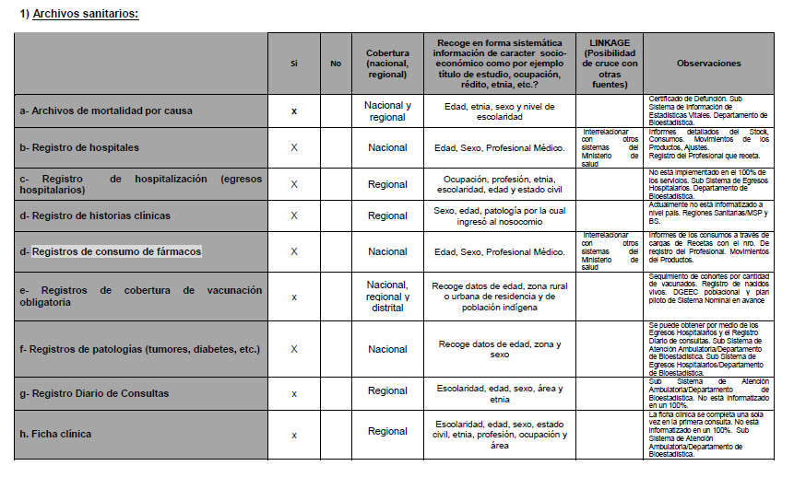
ARCHIVOS SANITARIOS

Slide 15
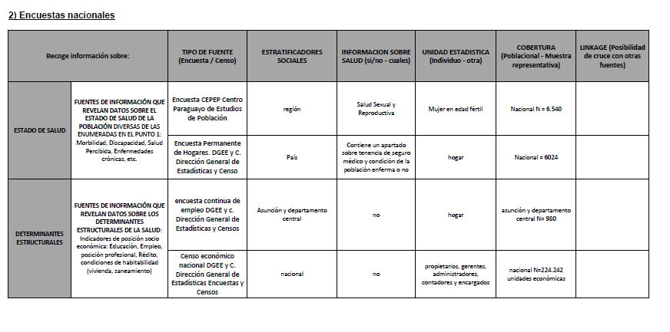
ENCUESTAS NACIONALES

Slide 16
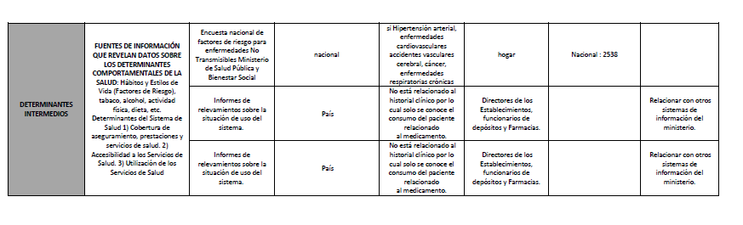
ENCUESTAS NACIONALES (Cont.)

Slide 17
MUCHAS GRACIAS POR LA ATENCIÓN

